Slide 1
关于unittest
----anryan

Slide 2
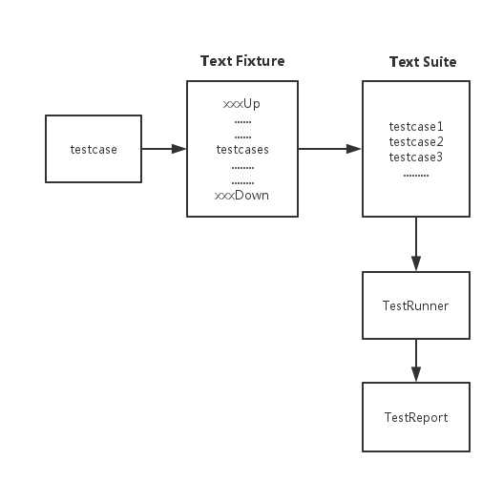
Unittest组成

Slide 3
结构说明：
unittest库提供了test cases, test suites, test fixtures，test runner；
test case ：通过继承TestCase类，我们可以创建一个test，或者一组tests
test suites ： 测试套件
test fixtures ： setup + test case + teardown结构
。

Slide 4
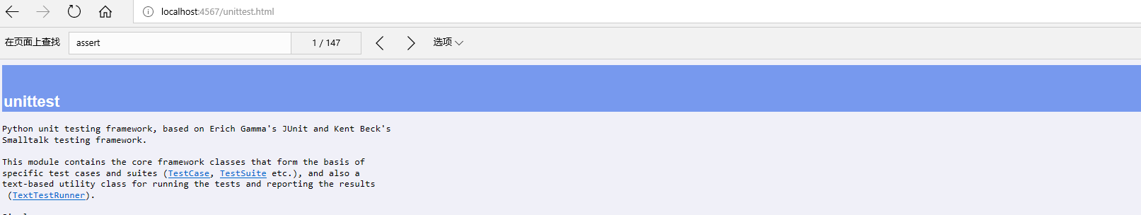
环境配置
1，python运行环境；
2，目录下存有htmltestrunner依赖文件；
3，必须的模块均使用import导入，如果确实则使用pip安装
依赖模块；
4，注意添加用例函数名称以test开头才能识别；
5，使用python -m pydoc -p 4567在cmd下可以直接查看api文档

Slide 5
Unittest的特点和应用场景
方便大量测试用例管理，可添加、删除用例，生成结果报告
可应用于：
1，web自动化测试 (结合selenium)
2，app自动化测试（结合appium）
3，接口自动化测试

